Slide 1
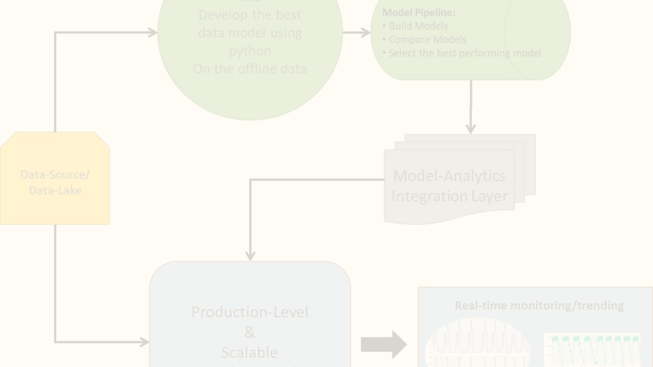
Model za predviđanje dijabetesa
Mentor:
Studenti:
Ulfeta Marovac
Ensar Hamzić
Tarik Ibrahimović

Slide 2
Uvod i opis problema
1
Predmet istraživanja
2
Analiziranje skupa podataka
Klasifikacija podataka kako bi se predvidelo da li osoba ima dijabetes ili ne.
Medicinske karakteristike ispitanika će biti analizirane.
3
Primjena mašinskog učenja
4
Potencijalne koristi
Različite metode mašinskog učenja će biti primijenjene kako bi se napravio model sa visokom preciznošću predviđanja dijagnoze dijabetesa.
Model bi mogao pomoći zdravstvenim radnicima u ranom otkrivanju i prevenciji ove bolesti.

Slide 3

Opis skupa podataka
Ovaj dataset sadrži informacije prikupljene iz ankete o dijabetesu, fokusirajući se na različite zdravstvene indikatore, faktore rizika i demografske podatke koji mogu biti povezani sa dijabetesom. Podaci omogućavaju analizu i identifikaciju ključnih faktora koji doprinose razvoju dijabetesa, kao i drugih hroničnih bolesti.
Opis atributa uključuje informacije o krvnom pritisku, holesterolu, indeksu telesne mase, pušenju, moždanom udaru, srčanim bolestima, fizičkoj aktivnosti, ishrani, konzumaciji alkohola, zdravstvenom osiguranju, opštem i mentalnom zdravlju, kao i demografskim karakteristikama poput pola, starosti i obrazovanja. Ovi podaci pružaju sveobuhvatnu sliku o faktorima povezanim sa dijabetesom.

Slide 4
Metode za klasifikaciju
1
Logistička regresija
2
Naivni Bajesov algoritam
3
KNN
Binarna logistička regresija modeluje verovatnoću da neka instanca pripada određenoj kategoriji. Cilj je predvideti pripadnost klasi na osnovu vrednosti promenljivih.
Algoritam KNN pretpostavlja postojanje rastojanja nad prostorom atributa. Cilj je klasifikovati instancu na osnovu najbližih suseda u prostoru atributa.
Ovaj algoritam se zasniva na modelovanju raspodele ciljne promenljive korišćenjem Bajesove formule. Cilj je predvideti vrednost ciljne promenljive na osnovu vrednosti drugih promenljivih.
4
Stablo odlučivanja
5
Slučajna šuma
Stablo odlučivanja je algoritam za klasifikaciju i regresiju koji koristi drvo odluka kao model predikcije. Cilj je predvideti vrednost ciljne promenljive na osnovu vrednosti drugih promenljivih.
Slučajna šuma je ansambl algoritam koji koristi više stabala odlučivanja za klasifikaciju ili regresiju. Cilj je poboljšati tačnost predviđanja kombinovanjem više modela.

Slide 5
Generativni modeli
GAN (Generativne Adversarijalne Mreže) su vrsta generativnih modela mašinskog učenja koji se sastoje od dva konkurentna neuronska modela - generatora i diskriminatora. Ova metoda se razlikuje od KNN i Decision Tree algoritama, jer se ne koristi za klasifikaciju ili regresiju, već za generisanje novih, veštačkih podataka koji liče na podatke iz originalnog skupa za obučavanje.
Conditional Generative Adversarial Networks (CGAN) su proširenje generativnih modela poznatih kao Generative Adversarial Networks (GAN), koji uključuju dodatne informacije kao uslov (condition) za generisanje novih podataka. Kod CGAN-a, generator prima ne samo nasumični šum kao ulaz, već i dodatnu informaciju o željenoj klasi ili atributima podataka koje treba generisati.

Slide 6

Odnosi između podataka
Analiza odnosa između podataka je ključna za razumevanje kompleksnosti i strukture skupa podataka. Ova analiza može otkriti skrivene veze i obrasce koji mogu biti od velike važnosti za proces donošenja odluka. Razumevanje ovih odnosa može pomoći u identifikaciji ključnih faktora koji utiču na rezultate i omogućiti bolje predviđanje budućih ishoda.
Istraživanje korelacija između različitih atributa može ukazati na to koje funkcije imaju najveći uticaj na ciljnu varijablu. Ovo može biti korisno za odabir najrelevantnijih značajki za model mašinskog učenja i poboljšanje njegove performanse. Dodatno, analiza odnosa može otkriti neočekivane veze između podataka, što može dovesti do novih uvida i hipoteza.

Slide 7
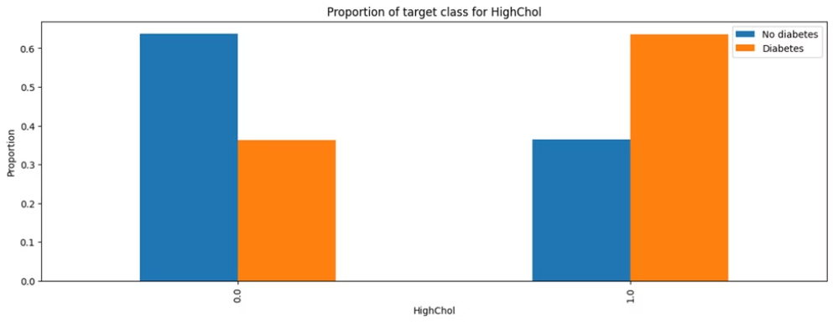
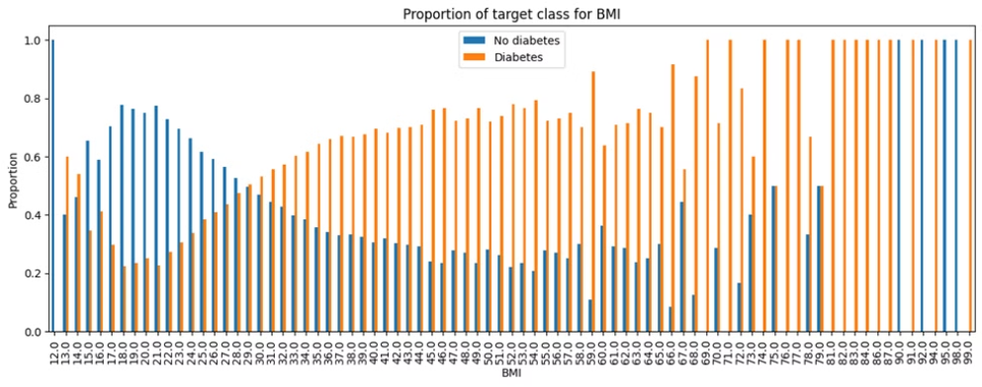
Odnosi između podataka

Slide 8
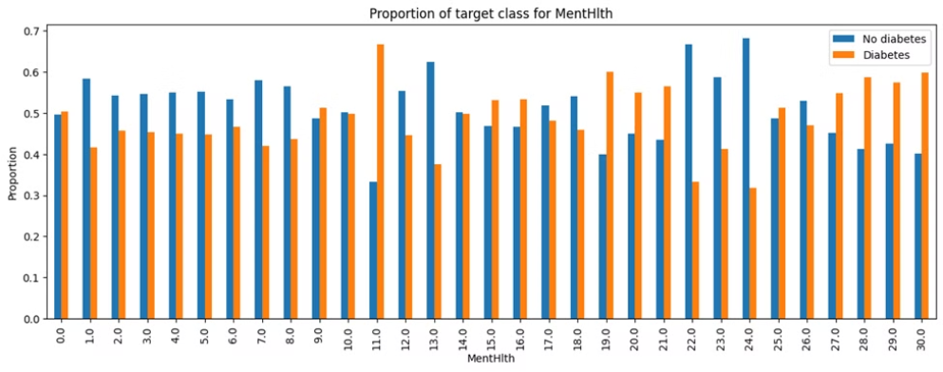
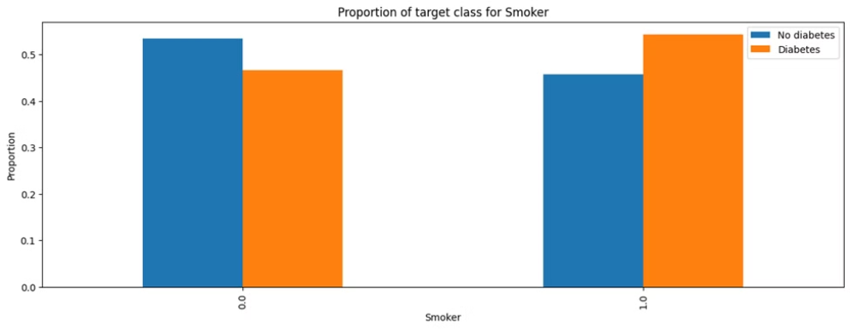
Odnosi između podataka

Slide 9
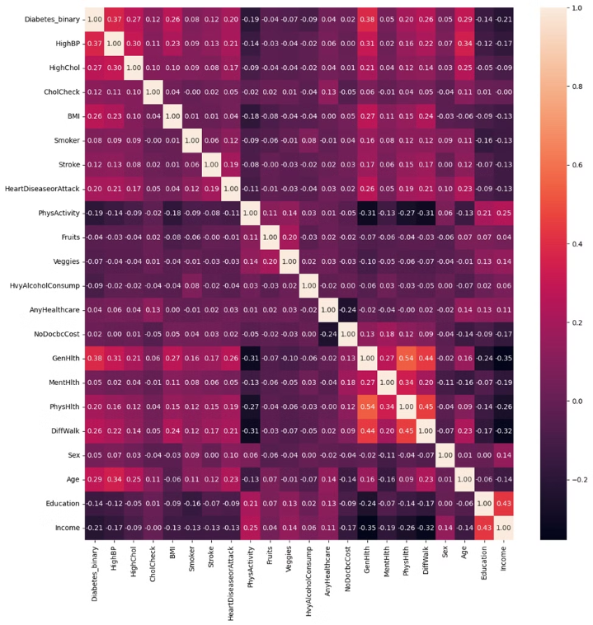
Heat Map dataset-a

Slide 10
Klasifikacija

Slide 11
Naive Bayes
0.74
0.73
Tačnost
Preciznost
0.76
0.74
Odziv
F1 ocena

Slide 12
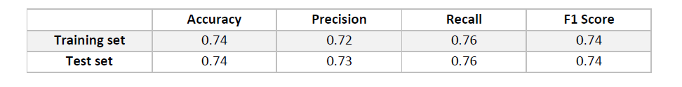
Naive-Bayes

Slide 13
Decision tree
0.73
0.72
Tačnost
Preciznost
0.74
0.73
Odziv
F1 ocena

Slide 14
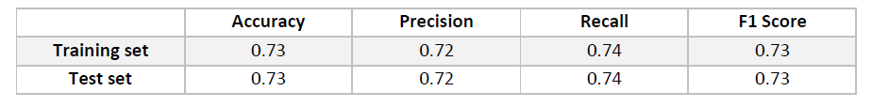
Decision Tree Classification

Slide 15
KNN
0.69
0.68
Tačnost
Preciznost
0.71
0.7
Odziv
F1 ocena

Slide 16
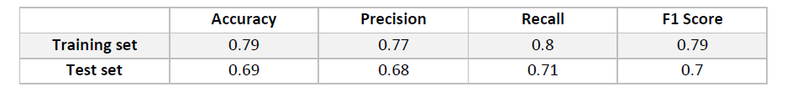
KNN

Slide 17
Logistic regression
0.71
0.72
Tačnost
Preciznost
0.72
0.72
Odziv
F1 ocena

Slide 18
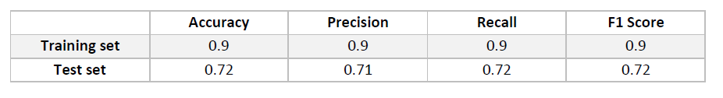
Logistička regresija

Slide 19
Random forest
0.72
0.71
Tačnost
Preciznost
0.72
0.72
Odziv
F1 ocena

Slide 20
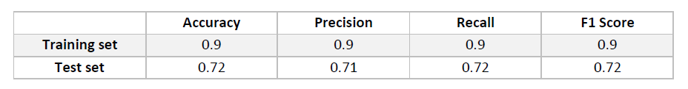
Random Forest

Slide 21
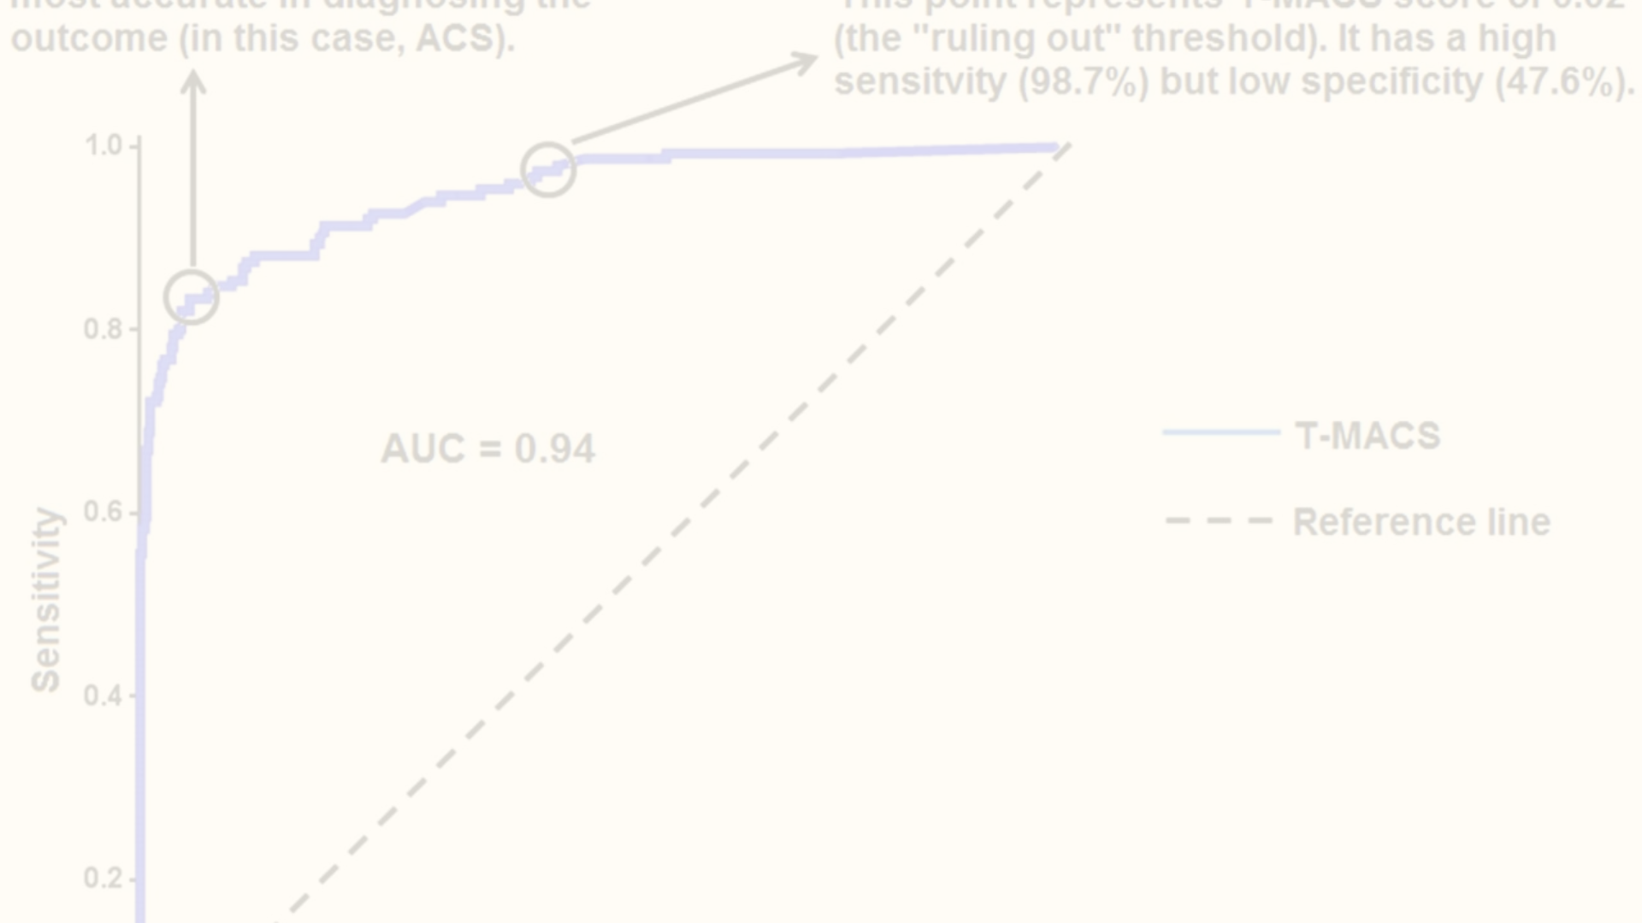
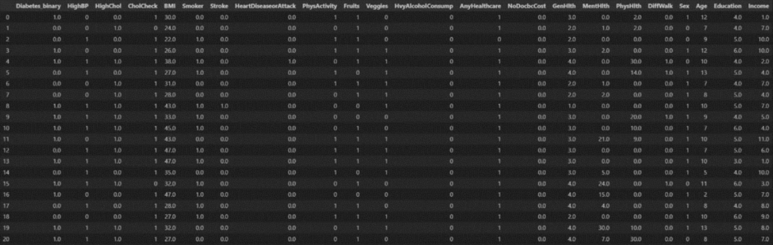
GAN
Generisani podaci pomoću GAN modela pokazuju dobre performanse u klasifikaciji u poređenju sa pravim podacima. Logistička regresija, Naive Bayes i Random Forest postižu slične rezultate na generisanim i pravim podacima, dok K-Nearest Neighbors i Decision Tree imaju nešto lošije rezultate na sintetičkim podacima.
ROC kriva za generisane podatke pokazuje dobru sposobnost modela da razlikuju klase. Matrice konfuzije za generisane podatke takođe ukazuju na zadovoljavajuće performanse klasifikacije.

Slide 22
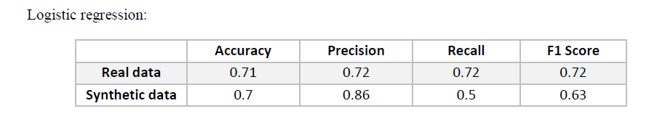
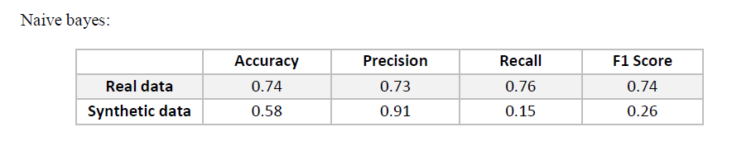
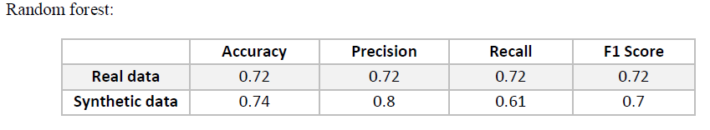
Pravi podaci vs sintetički podaci

Slide 23
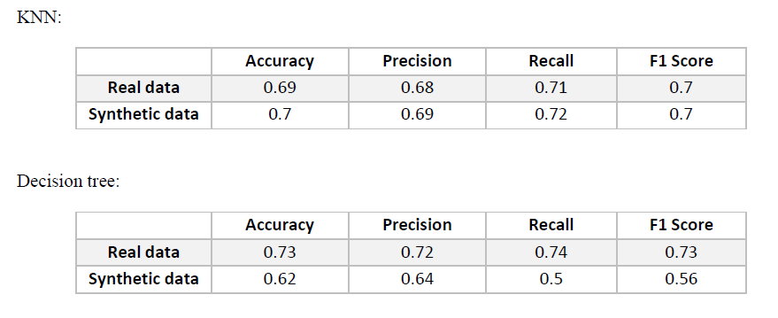
Pravi podaci vs sintetički podaci

Slide 24
ROC Kriva

Slide 25
Matrice konfuzije za generisane podatke

Slide 26
Matrice konfuzije za generisane podatke

Slide 27
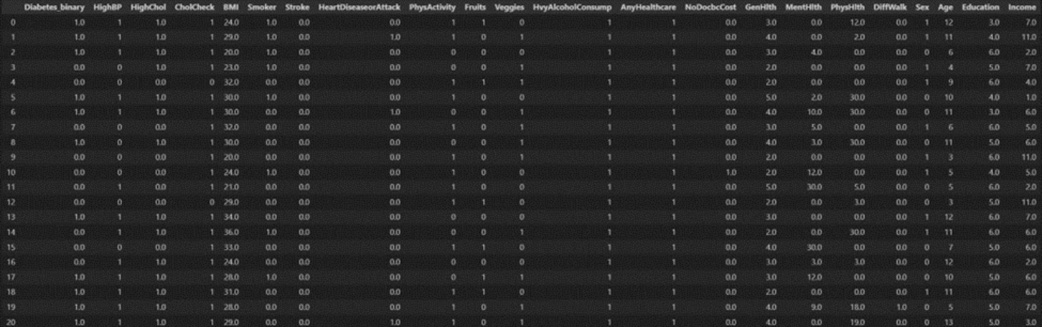
CGAN
Conditional Generative Adversarial Networks (CGAN) su proširenje generativnih modela poznatih kao Generative Adversarial Networks (GAN), koji uključuju dodatne informacije kao uslov (condition) za generisanje novih podataka.

Slide 28
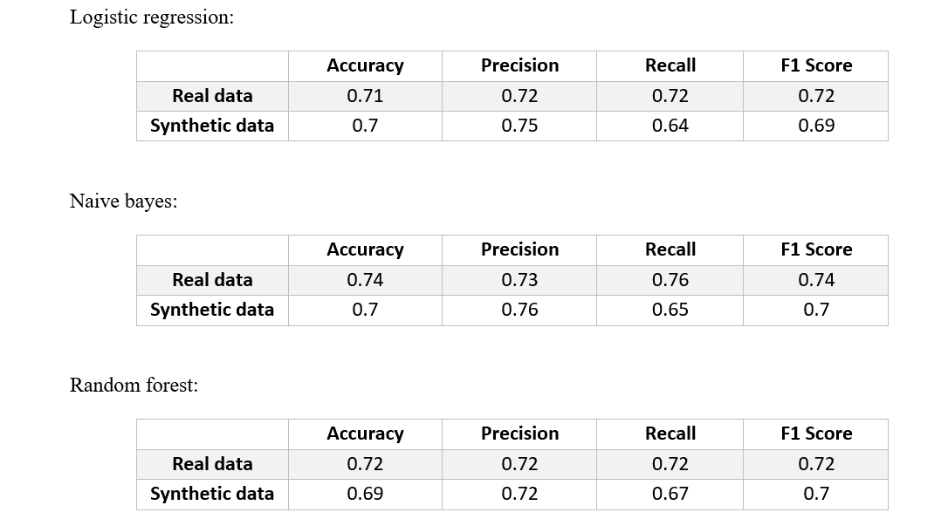
Pravi podaci vs sintetički podaci

Slide 29
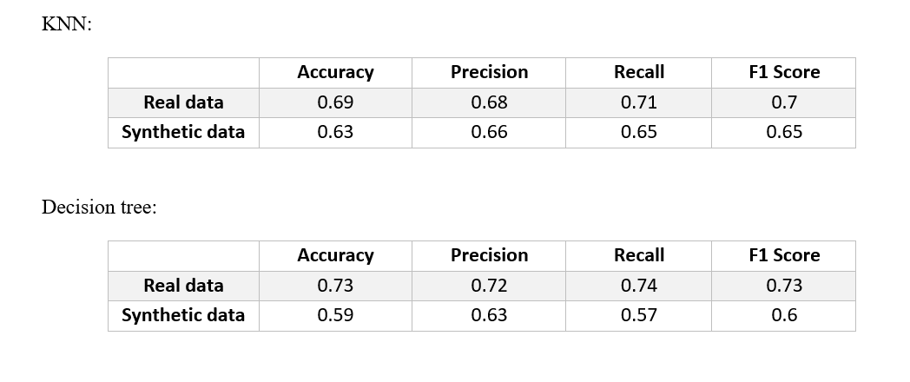
Pravi podaci vs sintetički podaci

Slide 30
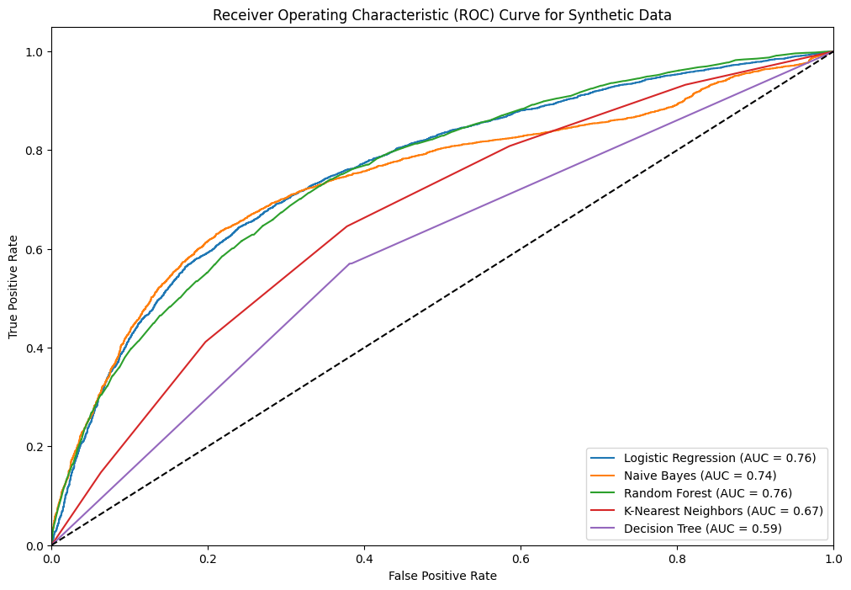
ROC Kriva

Slide 31
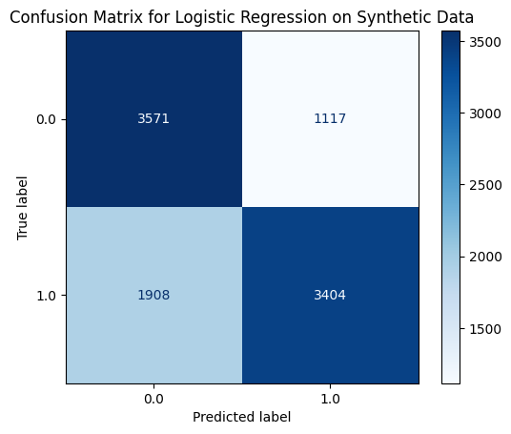
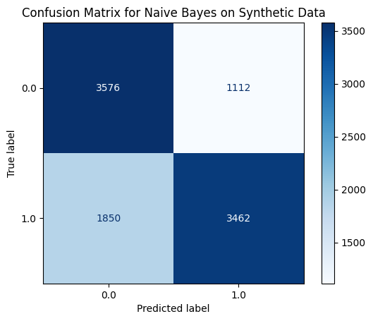
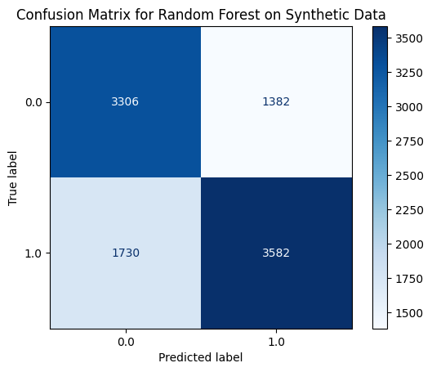
Matrice konfuzije za generisane podatke

Slide 32
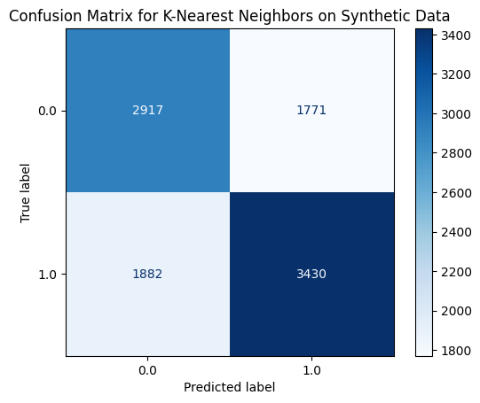
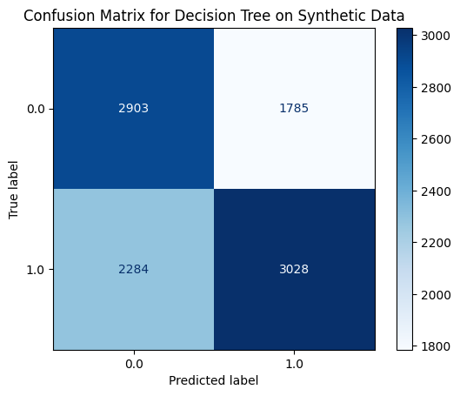
Matrice konfuzije za generisane podatke

Slide 33

Analiza rezultata
Performanse Klasifikacionih Algoritama na Pravim Podacima:
Naive-Bayes: Stabilne performanse (0.74 za sve metrike), bez overfittinga.
Decision Tree: Konzistentne performanse (0.73 za sve metrike), bez overfittinga.
KNN: Overfitting prisutan (tačnost 0.79 na trening, 0.69 na test podacima).
Logistička Regresija: Stabilne performanse (0.72 za sve metrike), bez overfittinga.
Random Forest: Overfitting prisutan (tačnost 0.90 na trening, 0.72 na test podacima).

Slide 34
Analiza rezultata
Upotreba CGAN Generisanih Podataka:
Logistička Regresija: Bolje uravnotežene performanse sa višim F1 skorom u odnosu na GAN.
Naive-Bayes: Uravnotežene metrike, bolji F1 skor sa CGAN podacima.
Random Forest: Bolji balans između preciznosti i odziva sa CGAN podacima.
KNN: Solidne performanse, nešto niže od GAN podataka.
Decision Tree: Blago poboljšanje sa višim F1 skorom.

Slide 35
Analiza rezultata
Zaključci:
Pravi podaci daju bolje performanse od sintetičkih, što je očekivano.
CGAN generiše kvalitetnije sintetičke podatke prilagođene specifičnim atributima, korisne kada su pravi podaci ograničeni.
Preporuke:
Dalje optimizovanje CGAN modela za specifične podatke.
Evaluacija CGAN podataka u stvarnim aplikacijama.

Slide 36
Analiza rezultata
GAN, iako efikasan u generisanju sintetičkih podataka, često ima problema sa balansom između preciznosti i odziva, što može rezultirati nepotpunom generalizacijom na različite atribute podataka, dok CGAN, koristeći kontrolu nad atributima, omogućava generisanje podataka koji su prilagođeni specifičnim karakteristikama pravih podataka, čime pruža bolje uravnotežene rezultate i veću verodostojnost u odnosu na GAN, što je od vitalnog značaja u aplikacijama gde su detalji ključni za donošenje odluka, kao što su medicina, finansije i industrija.

Slide 37
Zaključak
Ovaj proces pripreme podataka za klasifikaciju dijabetesa bio je važan korak ka stvaranju pouzdanih modela koji mogu pomoći u identifikaciji rizika od ove bolesti. Iako su korišćeni algoritmi dali zadovoljavajuće rezultate, stekli smo dragoceno iskustvo u obradi podataka i primeni mašinskog učenja. Uz nastavak rada na projektu ovo može biti od važnosti za buduće radove u ovoj oblasti.

